Slide 1
SpringCloud的分享与交流
---2019.4.22商城分享

Slide 2
目录
什么是微服务
什么是springcloud
springcloud和dubbo的区别
springcloud的核心组件

Slide 3
一、什么是微服务
微服务（Microservices）是一种架构风格，一个大型复杂软件应用由多个微服务组成。系统中的各个微服务可被独立部署，各个微服务之间是松耦合的,并通过约定的通信方式（rpc或rest api）相互访问。每个微服务仅关注于完成一件任务并很好地完成该任务。在大多数情况下，每个服务代表着一个业务模块。

Slide 4
二、什么是springcloud
springcloud是基于springboot的，是一个组件的集合，为微服务的搭建提供了非常完整的支持，组件种类众多（eureka、zuul、Hystrix、Ribbon、OpenFeign、Config等），可以根据业务需求灵活技术选型。

Slide 5
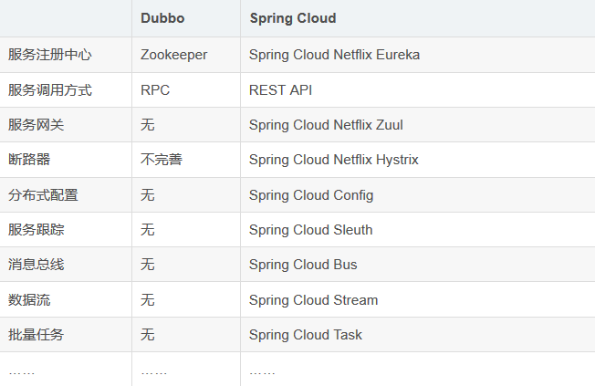
三、springcloud和dubbo的区别
1.架构完整性

Slide 6
2.通信协议
dubbo基于RPC：
性能更好；jar包版本维护成本高；对外提供服务更复杂(需要配置代理才能对外提供服务)。
springcloud基于REST API：
易于对外提供服务，但是接口定义需要合理规范；性能稍差。

Slide 7
四、springcloud的各个组件
eureka
ribbon、openFeign
hystrix
zuul
.......

Slide 8
Eureka
Eureka是Netflix开发的服务发现框架，本身是一个基于REST的服务, 可以实现SpringCloud的服务发现与注册功能，同时还能提供服务间的负载均衡；
分为两个组件：Eureka Server和Eureka Client；
Eureka Server提供服务注册服务，各个节点启动后，会在Eureka Server中进行注册；
Eureka Client是一个java客户端，用于简化与Eureka Server的交互，客户端同时也就是一个内置的、使用轮询(round-robin) 的负载均衡器。

Slide 9
Ribbon
Spring Cloud Ribbon 是一个基于Http和TCP的客服端负载均衡工具，它是基于Netflix Ribbon实现的。它不像服务注册中心、配置中心、API网关那样独立部署，但是它几乎存在于每个微服务的基础设施中。
Ribbon主要功能是提供客户端的软件负载均衡算法，将各个服务通过（如简单轮询，随机连接等）某种算法连接在一起。
在springcloud中Ribbon可以基于spring的restTemplate来实现负载均衡。

Slide 10
Feign
Feign 是在 Ribbon的基础上进行了一次改进，是一个使用起来更加方便的负载均衡 客户端。
采用接口的方式， 只需要创建一个接口，然后在上面添加注解即可 ，将需要调用的其他服务的方法定义成抽象方法即可， 不需要自己构建http请求。

Slide 11
hystrix
在微服务中由于细粒度的服务拆分，通常一个业务逻辑可能会有一条长长的服务调用链，一旦基础服务出现了故障就会引起“级联故障”，从而产生“雪崩效应”。通过集成hystrix熔断器，可以在服务调用发生故障时按照我们预定的方式进行回退以及延时，从而避免雪崩。

Slide 12
zuul
Zuul是Netflix的基于JVM的路由器和服务器端负载均衡器。
在微服务架构中，后端服务往往不直接开放给调用端，而是通过一个API网关根据请求的url，路由到相应的服务。相当于创建了一面墙，这面墙直接与调用方通信进行权限控制，后将请求均衡分发给后台服务端。
例如，/可以映射到您的Web应用程序，/api/users映射到用户服务，并将/api/shop映射到商店服务。

Slide 13
